Slide 1
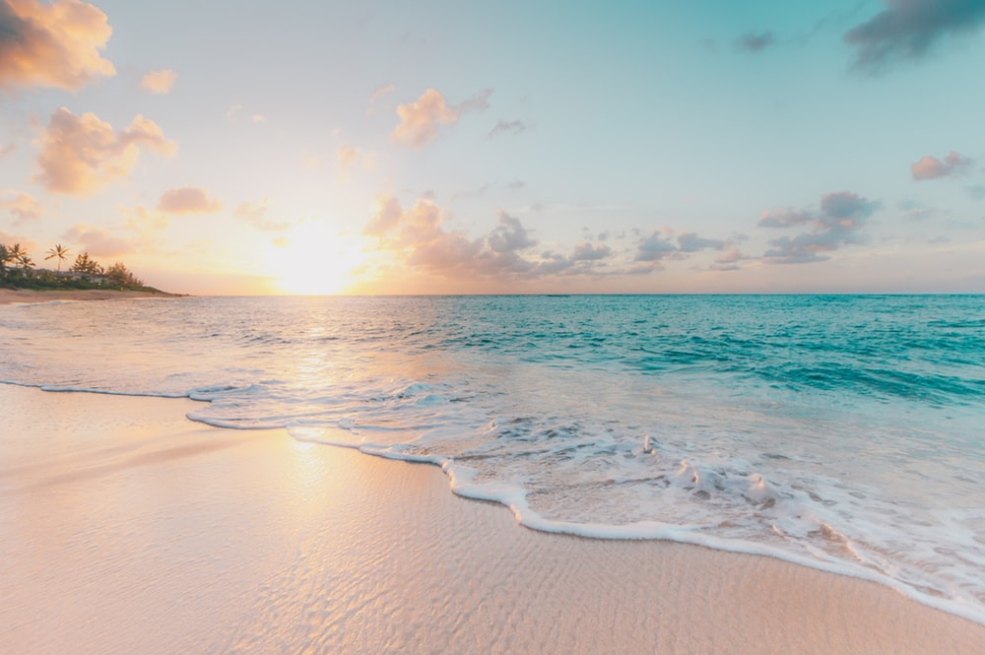
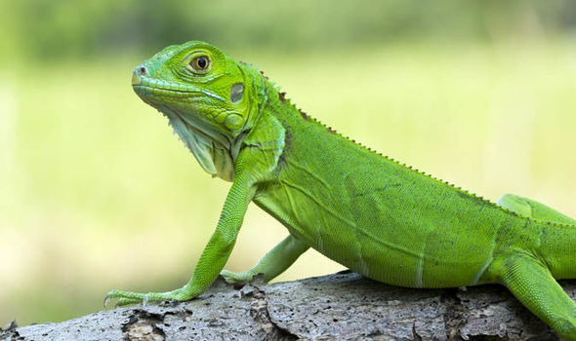
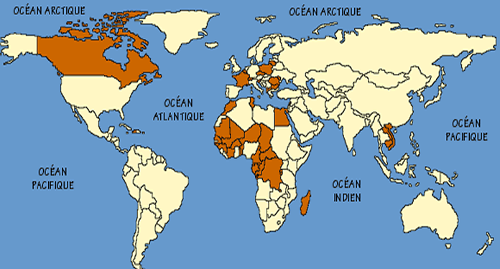
Shirley Heath Notre monde | Year 6| Autumn 1
Vocabulary – animals
un éléphant | An elephant
Un tigre | A tiger
un serpent | A snake
Une girafe | A giraffe
Le lion | A lion
Un lézard | A lizard
Une tortue | A tortoise
Vocabulary – the world
Le monde | The world
L’Europe | Europe
L’Afrique | Africa
Où est ….? | Where is ..?
des | some
Le matin | The morning
L’après-midi | The afternoon
En Espagne (feminine nouns) | In Spain
Au Sénégal (masculine nouns) | In Senegal
Vocabulary – countries & continents
L’Espagne | Spain
Le Portugal | Portugal
Le Sénégal | Senegal
Le Maroc | Morocco
Le Mali | Mali
La Côte d’Ivoire | Ivory Coast
La Guinée | Guinea
La Tunisia | Tunisia
L’Amérique du Nord | North America
Le Canada | Canada
L’Amérique du Sud | South America
Le Brésil | Brazil
L’Asie | Asia
L’Inde | India
L’Australasie | Australasia
L’Australie | Australia
Phonics Focus:
‘an’ nasal sound
danse, grand, sandwich
Il y a des tigres (there are tigers)
Je vais en Afrique ( I go to Africa)
Vocabulary – habitats
Des déserts | deserts
Des montagnes | mountains
Des plages | beach
Des vallées | valley
Des forêts | forests
Des rivières | rivers

